Slide 3
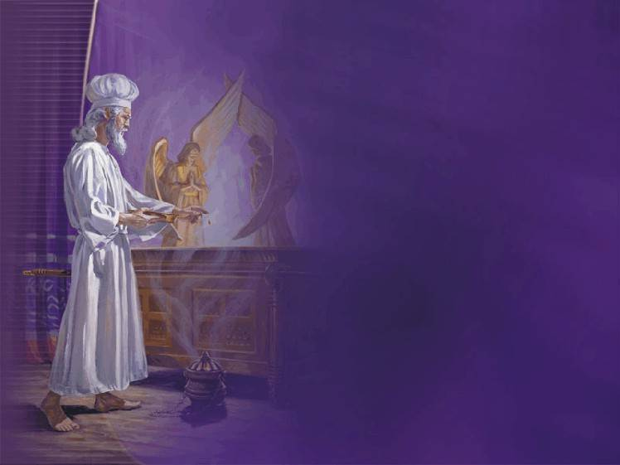
Santuário

Slide 4
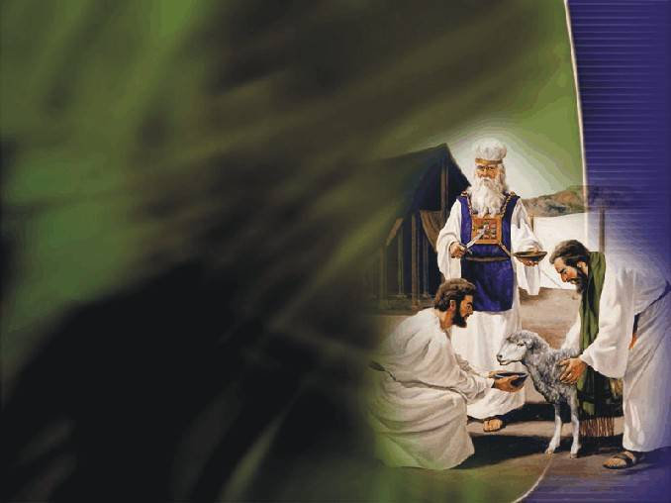
O que era oferecido?
“E me farão um santuário, e habitarei no meio deles.”
ÊXODO 25:8

Slide 5
“EM QUE SE OFERECEM DONS E SACRIFÍCIOS.”
Hebreus 9:9
Quantas partes tinha o Santuário?

Slide 6
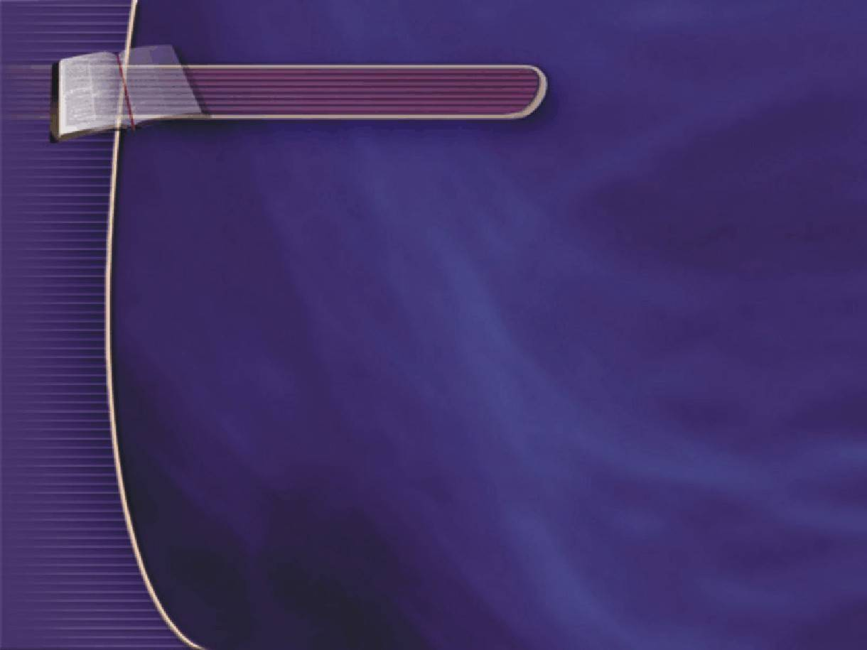
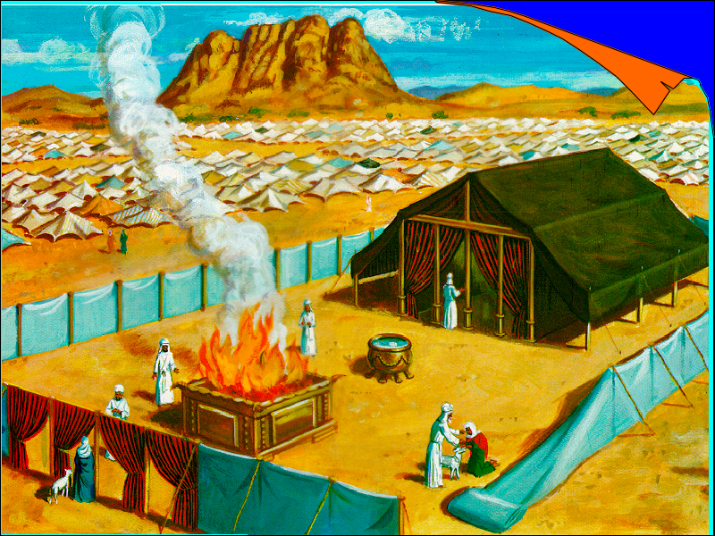
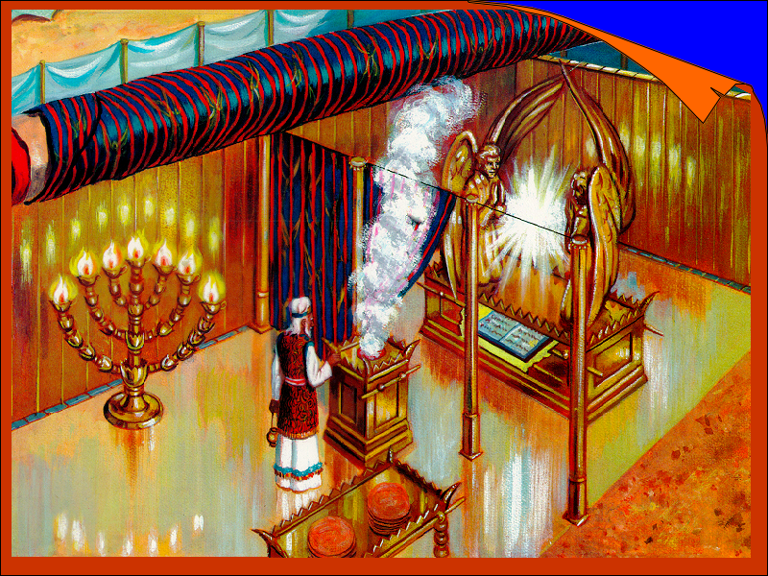
Pátio
Santíssimo
Santo

Slide 7
“Ora, a primeira aliança também tinha preceitos de serviço sagrado e o seu santuário terrestre. Com efeito, foi preparado o tabernáculo, cuja parte anterior, onde estavam o candeeiro, e a mesa, e a exposição dos pães, se chama o Santo Lugar.

Slide 8
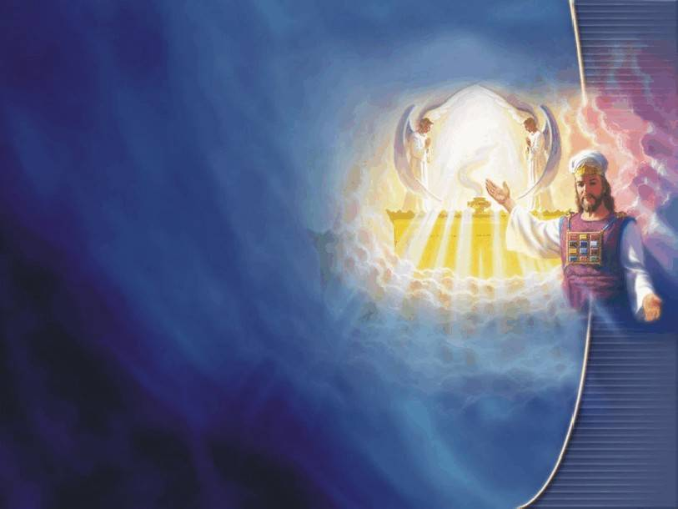
“Por trás do segundo véu, se encontra o tabernáculo que se chama o Santo dos Santos, ao qual pertencia um altar de ouro para o incenso e a arca da aliança totalmente coberta de ouro, na qual estava uma urna de ouro contendo o maná, a vara de Arão, que floresceu, e as tábuas da aliança. E sobre ela, os querubins de glória.” Hebreus 9: 1-5

Slide 9
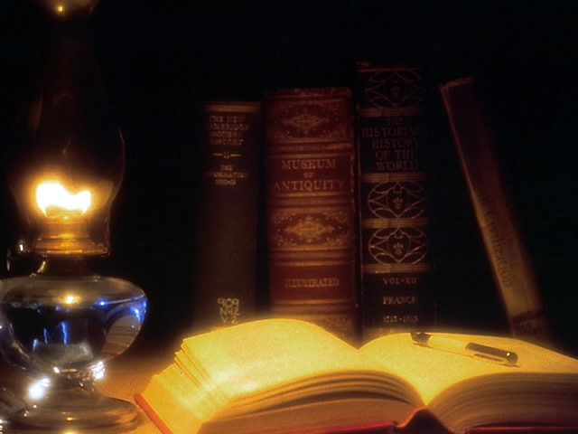
“Os quais servem de exemplar e sombra das coisas celestiais, como Moisés divinamente foi avisado, estando já para acabar o tabernáculo; porque foi dito: Olha faze tudo conforme o modelo que no monte se te mostrou.” Hebreus 8:5

Slide 10
O Santuário
PÁTIO
TABERNÁCULO
ARCA E PROPIC.
MESA DOS PÃES
ALTAR DOS HOLOCAUSTOS
ALTAR DO INCENSO
CASTIÇAL
SANTÍSSIMO
SANTO
PIA

Slide 11
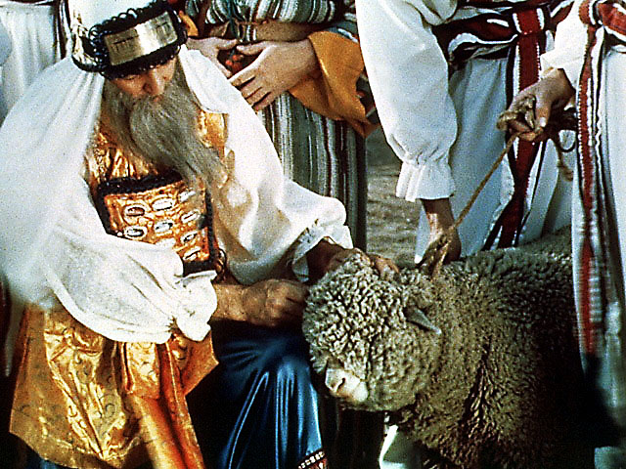
“E se qualquer outra pessoa do povo da terra pecar por erro, fazendo contra algum dos mandamentos do Senhor, aquilo que se não deve fazer... Então trará por sua oferta uma cabra fêmea sem mancha, pelo seu pecado que pecou. E porá a sua mão sobre a cabeça da expiação do pecado no lugar do holocausto.” Lev. 4: 27-29

Slide 12
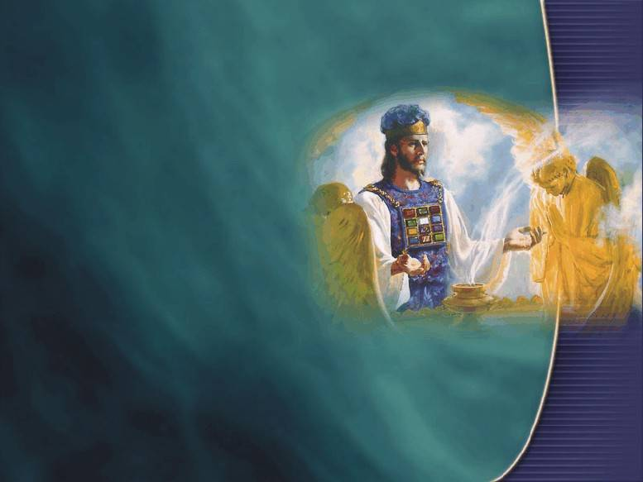
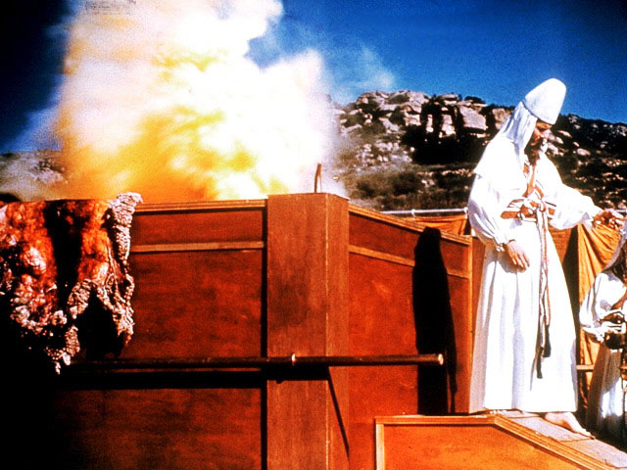
“Depois o sacerdote com o seu dedo tomará do seu sangue, e o porá sobre as pontas do altar do holocausto; e todo o resto do seu sangue derramará à base do altar.” Lev. 4:30

Slide 13
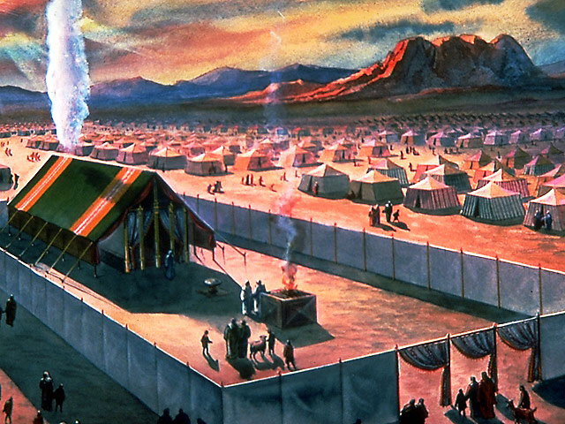
“... O sacerdote a queimará sobre o altar, em cima das ofertas queimadas do Senhor; assim, o sacerdote, por essa pessoa, fará expiação do seu pecado que cometeu, e lhe será perdoado.”
Levítico 4: 35

Slide 14
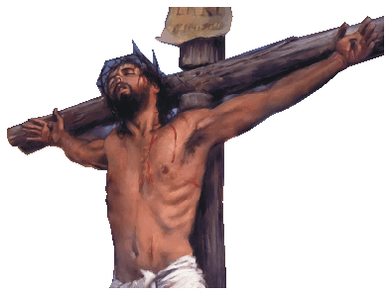
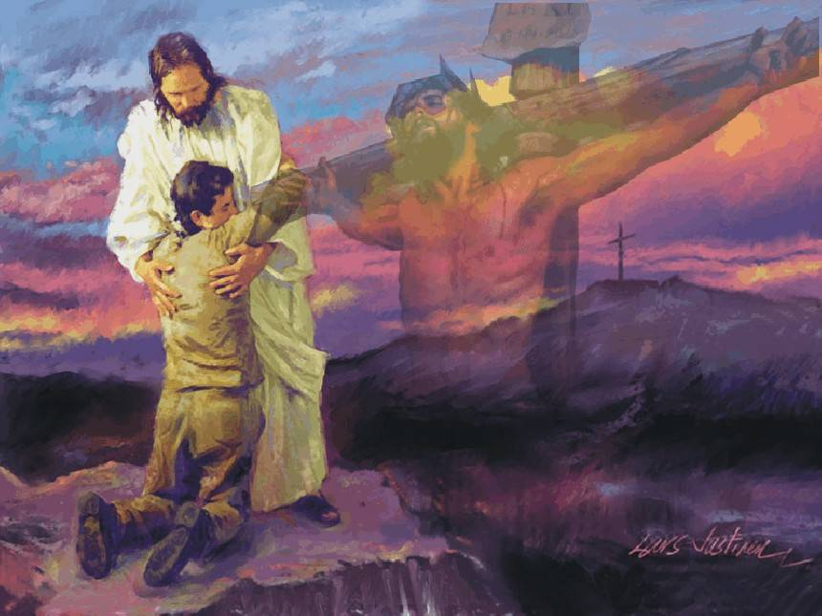

Slide 16
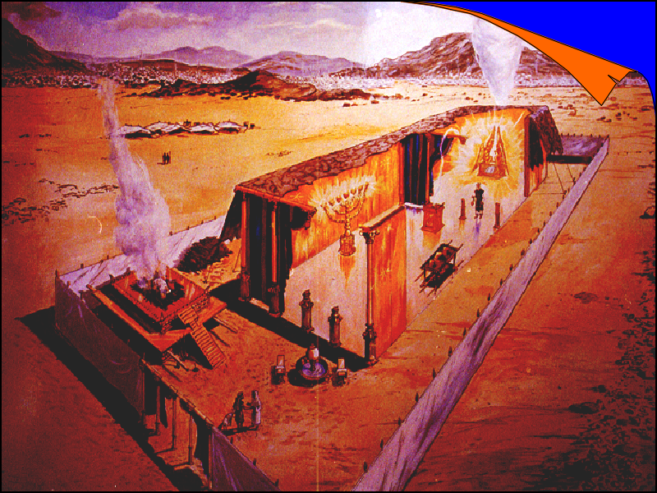
O Santuário Terrestre

Slide 17
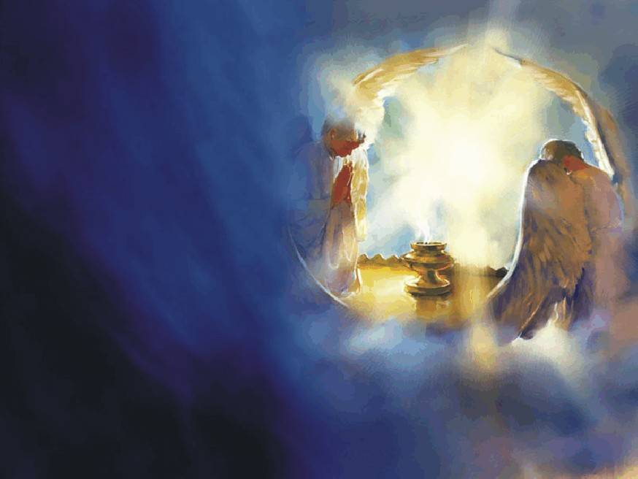
“E porás o propiciatório em cima da arca, depois que houveres posto na arca o testemunho que Eu te darei.”
Êxodo 25: 21

Slide 18
“E ali virei a ti, e falarei contigo de cima do propiciatório, do meio dos querubins que estão sobre a arca do testemunho.”
Êxodo 25:22

Slide 19
O Dia da Expiação
“E isto vos será por estatuto perpétuo: no sétimo mês, aos dez do mês, afligireis as vossas almas,... Porque naquele dia se fará expiação por vós, para purificar-vos; e sereis purificados de todos os vossos pecados perante o Senhor.” Lev. 16: 29,30

Slide 20
“Da congregação dos filhos de Israel tomará dois bodes para expiação do pecado e um carneiro para holocausto. Arão trará o novilho da sua oferta pelo pecado e fará expiação por si e pela sua casa.

Slide 21
Também tomará ambos os bodes e os porá perante o Senhor, à porta da tenda da congregação. Lançará sortes sobre os dois bodes: Uma, para o Senhor, e a outra, para o bode emissário.

Slide 22
Arão fará chegar o bode sobre o qual cair a sorte para o Senhor e o oferecerá por oferta pelo pecado.

Slide 23
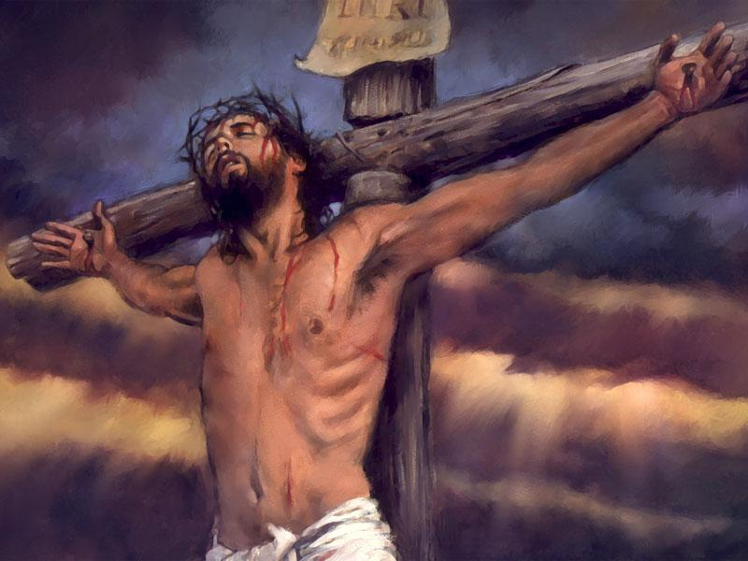
“... E, sem derramamento de sangue, não há remissão.” Hebr. 9: 22

Slide 24
“Mas o bode sobre que cair a sorte para bode emissário será apresentado vivo perante o Senhor, para fazer expiação por meio dele e enviá-lo ao deserto como bode emissário.”
Levítico 16: 5-10

Slide 25
“Depois, imolará o bode da oferta pelo pecado, que será para o povo... Assim, fará expiação pelo santuário por causa das impurezas dos filhos de Israel, e das suas transgressões, e de todos os seus pecados.”
Levítico 16: 15,16

Slide 26
“Havendo, pois, acabado de fazer expiação pelo santuário, pela tenda da congregação e pelo altar, então, fará chegar o bode vivo. Arão porá ambas as mãos sobre a cabeça do bode vivo e sobre ele confessará todas as iniqüidades dos filhos de Israel... Enviá-lo-á ao deserto, pela mão dum homem à disposição para isso”.

Slide 27
“Assim, aquele bode levará sobre si todas as iniquidades deles para terra solitária; e o homem soltará o bode no deserto.” Lev. 16: 20-22

Slide 28
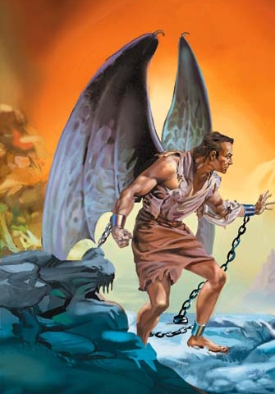
Bode Emissário - Satanás
Não era morto.
O santuário era puficado pelo sangue do bode do Senhor.

Slide 29
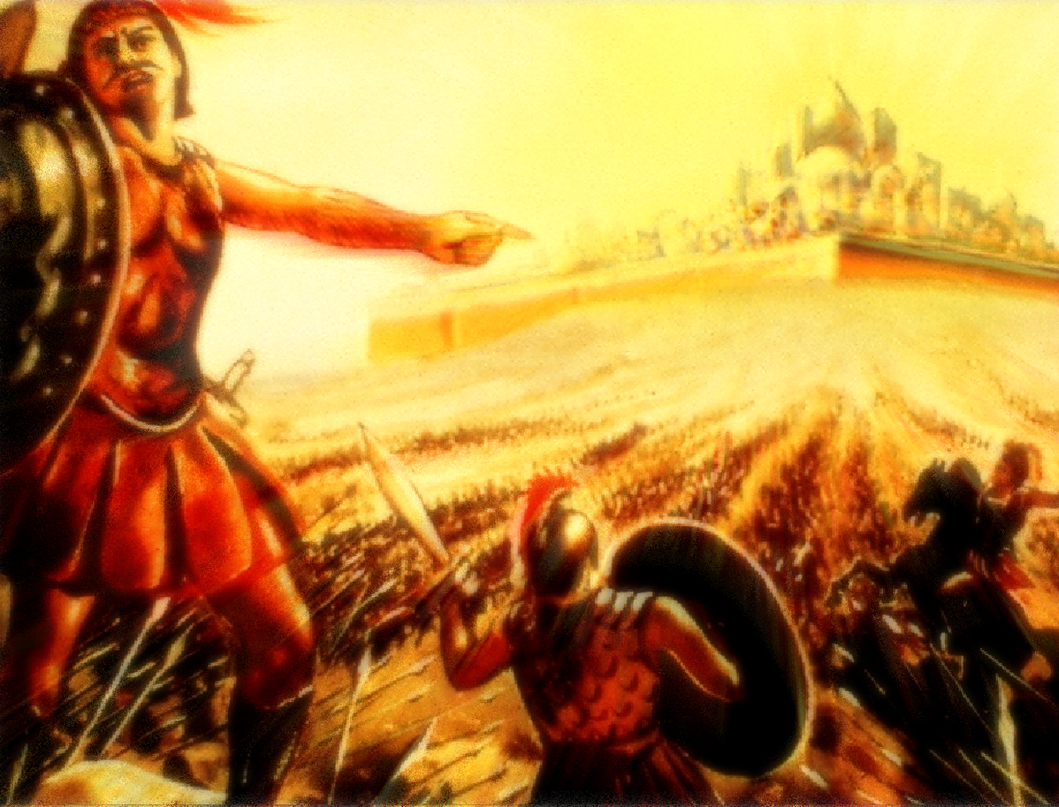

Slide 30
“Quando, porém veio Cristo como sumo sacerdote dos bens já realizados, mediante o maior e mais perfeito tabernáculo, não feito por mãos, quer dizer, não desta criação,

Slide 31
Não por meio de sangue de bodes e de bezerros, mas pelo seu próprio sangue, entrou no Santo dos Santos, uma vez por todas, tendo obtido eterna redenção.”
Hebreus 9: 11, 12

Slide 32
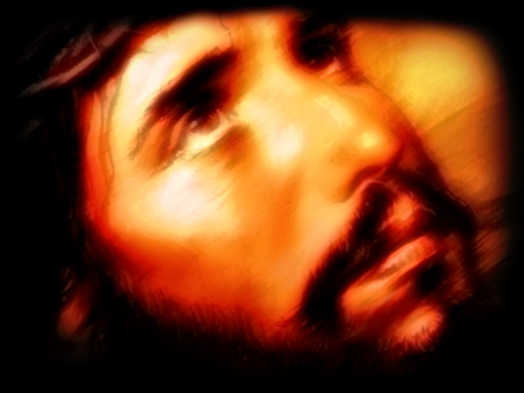
“Porque Deus amou ao mundo de tal maneira que deu o seu Filho unigênito, para que todo o que nele crê não pereça, mas tenha a vida eterna.”
João 3:16

Slide 33
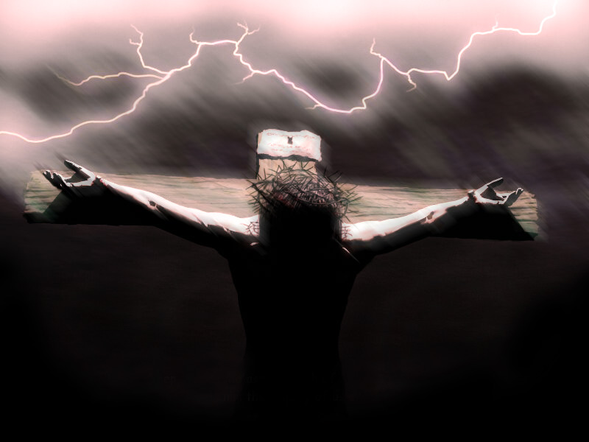
“Era necessário, portanto, que as figuras das cousas que se acham nos céus se purificassem com tais sacrifícios, mas as próprias cousas celestiais, com sacrifícios a eles superiores.” Hebreus 9: 23

Slide 34
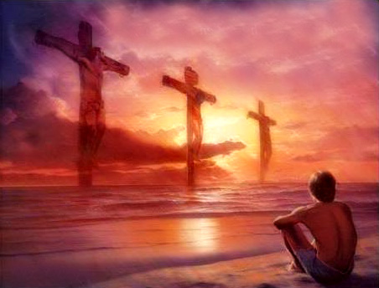
“...Eis o Cordeiro de Deus, que tira o pecado do mundo!” João 1: 29

